Slide 1
Министерство образования и науки Российской Федерации
Национальный исследовательский университет
«Информационных технологий, механики и оптики»
Установка Moodle
Выполнил : Сивинский С.
S4107 «Web-технологии»
Санкт-Петербург, 2017

Slide 2
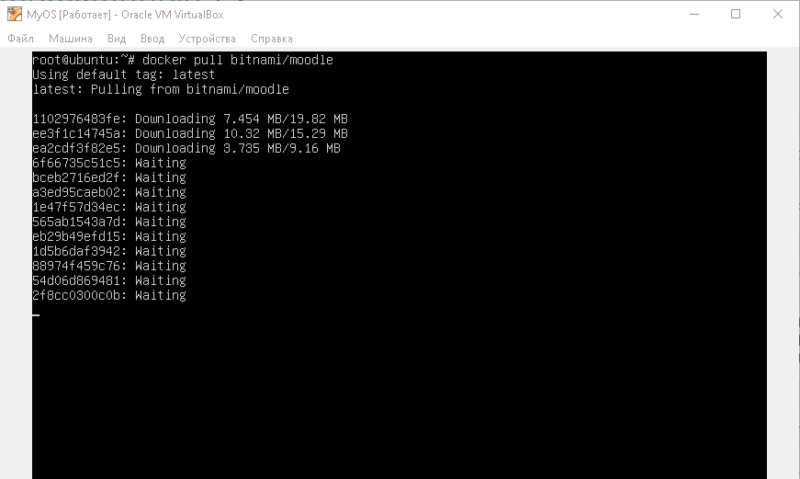
1) Скачиваем дистрибутив через Docker с облака DockerHub. В нашем случае выбор был
сделан в сторону bitnami/moodle.

Slide 3
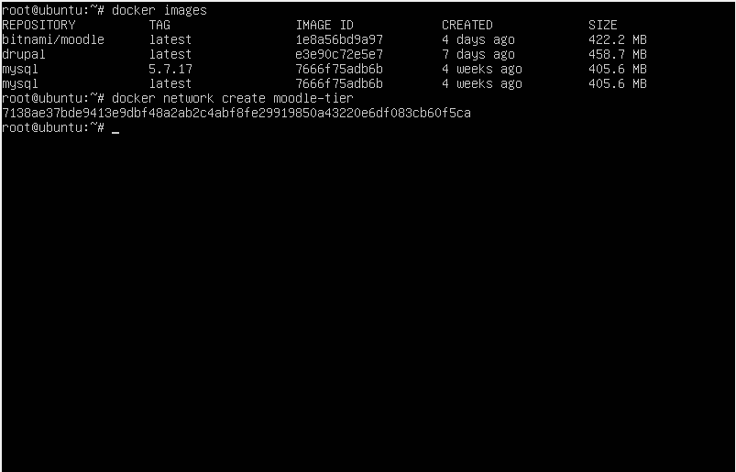
2) Проверяем успешность загрузки образа командой: docker images

Slide 4
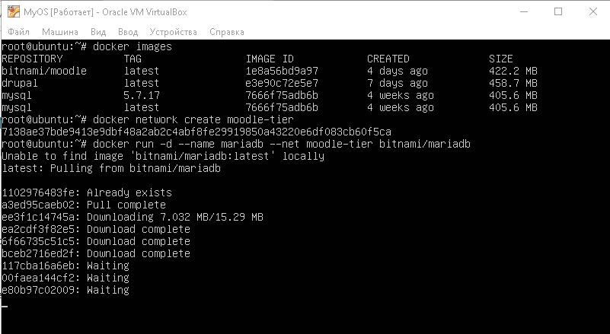
3) Создаем виртуальную сеть moodle-tier
4) Создаем базу данных mariadb из образа bitnami/moodle. Подключаем ее
к виртуальной сети moodle-tier

Slide 5
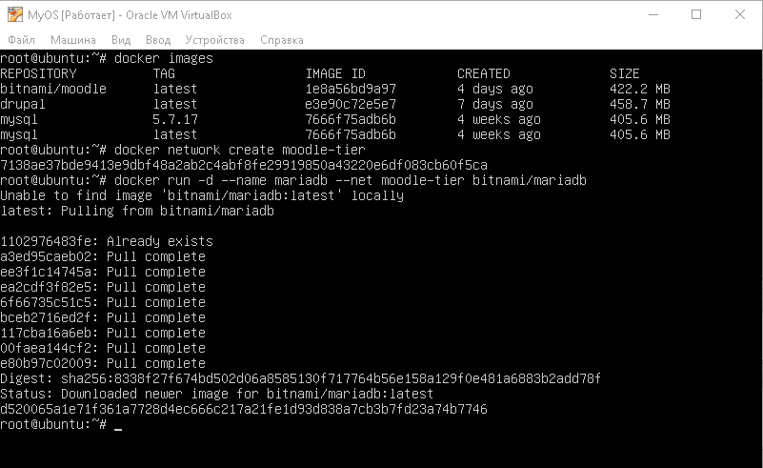

Slide 6
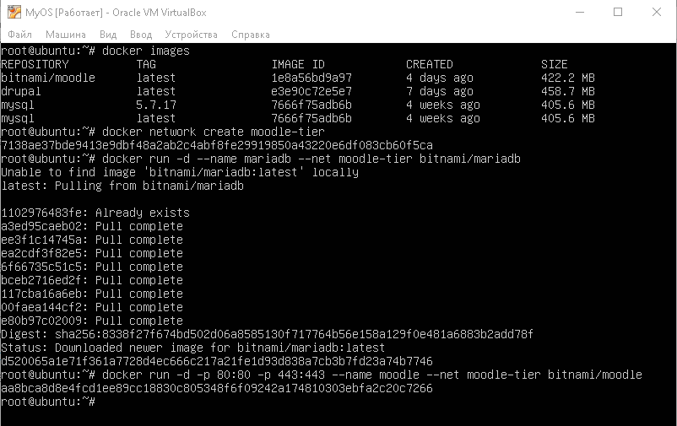
5) Запускаем контейнер из ранее скаченного образа moodle.
И подключаем его к созданной ранее виртуальной сети.

Slide 7
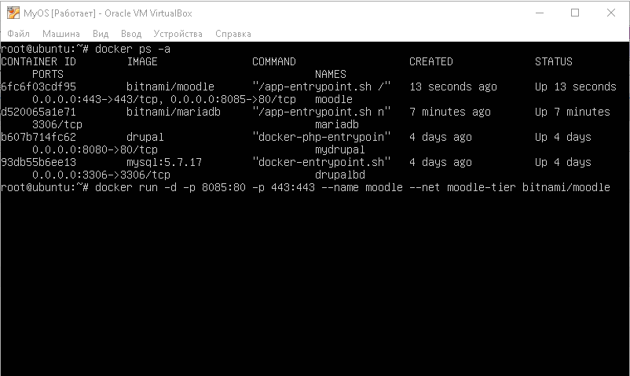
6) Проверяем успешность работы всех контейнеров командой docker ps -a

Slide 8
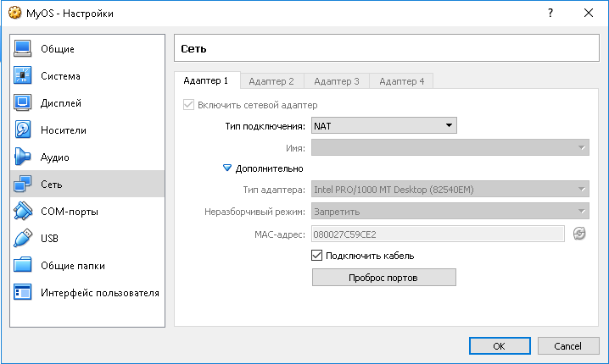

7) Настраиваем проброс портов из Virtual Box для основной ОС Windows 10
Мы поставили виртуальную машину,
чтобы установить машину виртуализации.
А теперь пробросим порты, чтобы ты мог
юзать виртуальную машину, когда юзаешь
виртуальную машину)))

Slide 9
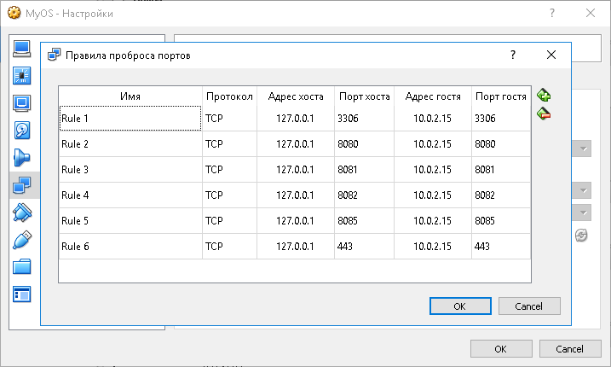

Slide 10
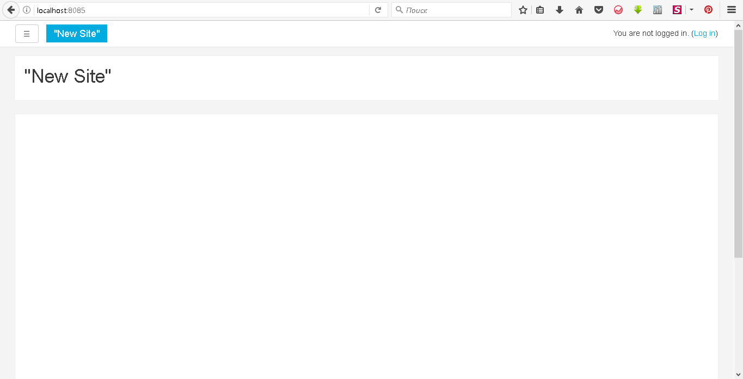
8) Открываем браузер в основной ОС Windows 10. И пробуем подключение к ресурсу.
Успешно!)

Slide 11
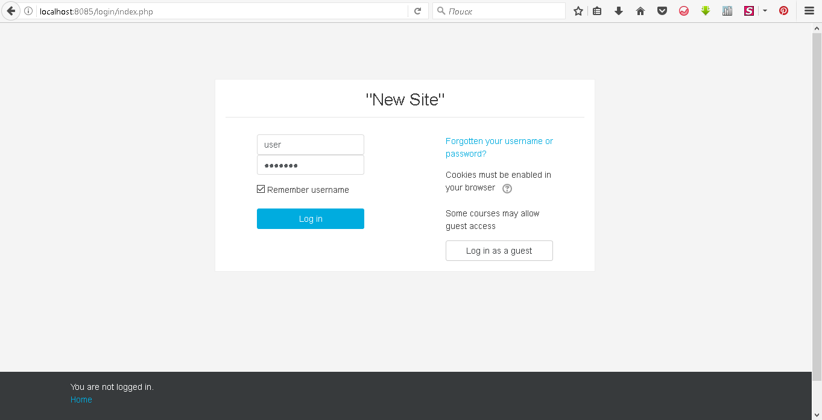
9) Входим на сайт как администраторы: login – user; password - bitnami

Slide 12
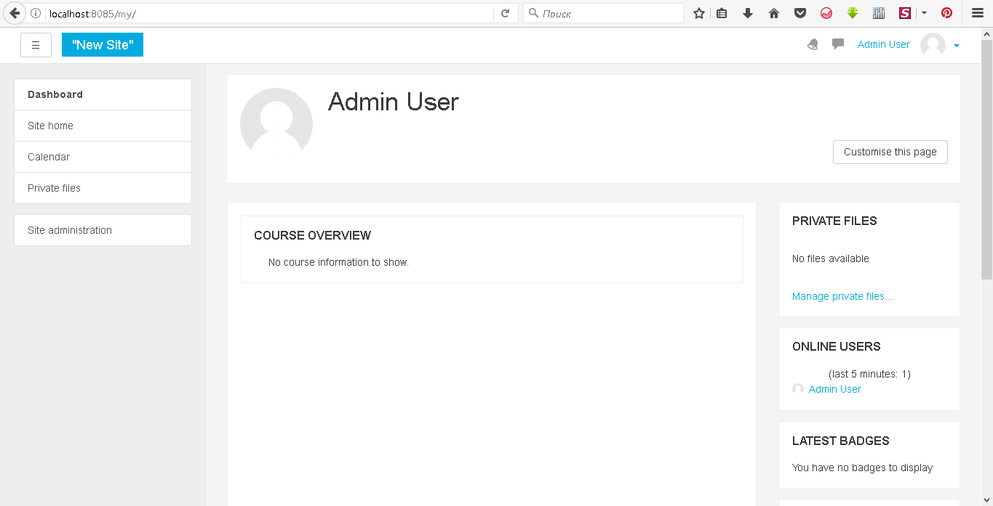
Мы в административной панели LMS Moodle

